Slide 1

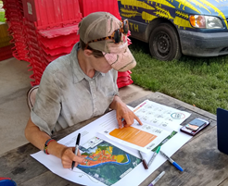
La Transformación/ Transición Agroecológica
Ernesto Méndez, Nils McCune y
Gabriela Bucini
Equipo de Apoyo en Agroecología (AES, por sus siglas en Inglés) del CCRP
Notes:
Name and affiliation, trying to be efficient 10 minutes? End by 3:10

Slide 2

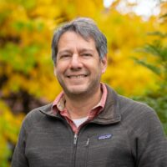
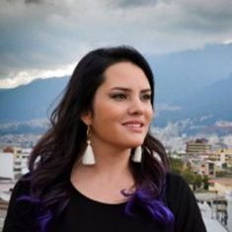
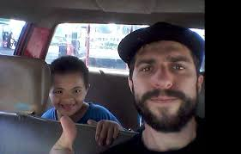
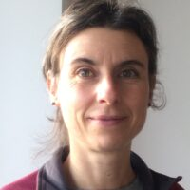
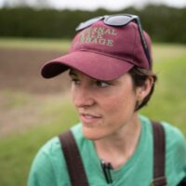
Que Equipo de Apoyo en Agroecología (AES)
V. Ernesto Méndez
Project Lead
Co-Director Agroecology and Livelihoods Collaborative
Amaya Carrasco
PhD student
Nils McCune
Research Associate
Gabriela Bucini
Project Co-Lead
Ava Murphey
AE Support
Notes:
Ernesto: He is Project Lead, Agroecology Support to the Collaborative Crop Research Program (CCRP). He also co-directs the Agroecology and Livelihoods Collaborative (ALC) at the University of Vermont. His research and teaching focus on agroecology, agrifood systems. He has over 25 years of experience working with smallholder farmers and Indigenous communities in Latin America, and collaborating in agroecology efforts in a wide diversity of regions.
Gabriela: I’m the project co-lead. I’m an ecologist and had the first chance to see and work in African savannas 15 years ago in South Africa. The local people taught really about savannas and ecological relationships. I’m most grateful for what they shared with me. I also worked in Guinea Bissau where locals were mapping their forest and fields. That is where I saw Agroecology at work and inspired me.
Nils: Is a research associate. For nearly a decade, he has worked with the international peasant movement, La Vía Campesina (LVC), to support the construction by LVC member organizations of agroecological territories in Latin America.
Ava: Program Coordinator, Agroecology and Livelihoods Collaborative and AE Support to Collaborative Crop Research Program (CCRP). She has over 4 years of farming experience ranging from diversified vegetable production to poultry to cow and goat dairy. Ava is an Instructor at UVM’s Farmer Training Program, a 6-month intensive course for new and beginning farmers held at the University’s own Catamount Farm

Slide 3


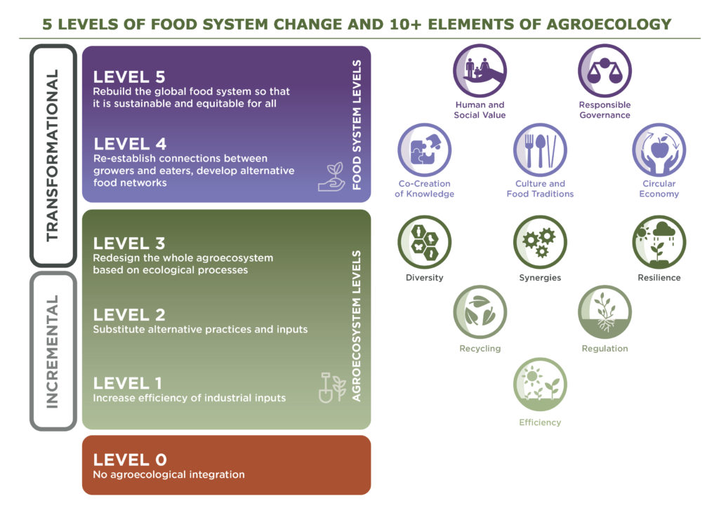

Objetivos del AES
Profundizar y avanzar el el Co-Aprendizaje en Agroecología.
Avanzar el análisis y monitoreo del desempeño agroecológico
  Revisión crítica de los marcos de principios y desempeño agroecológico.
  Revisión crítica de métodos de investigación agroecológica (Junto con RMS)
  Agregación/Análisis del desempeño agroecológico a nivel de programa
Integración del contenido y trabajo agroecológico con los equipos del CCRP, a nivel de programa.
Utilizar las lecciones aprendidas en el CCRP para dialogar con actores globales sobre el avance y aplicación de la agroecología.
Source: Biovision Agroecology Info Pool: https://www.agroecology-pool.org/

Slide 4
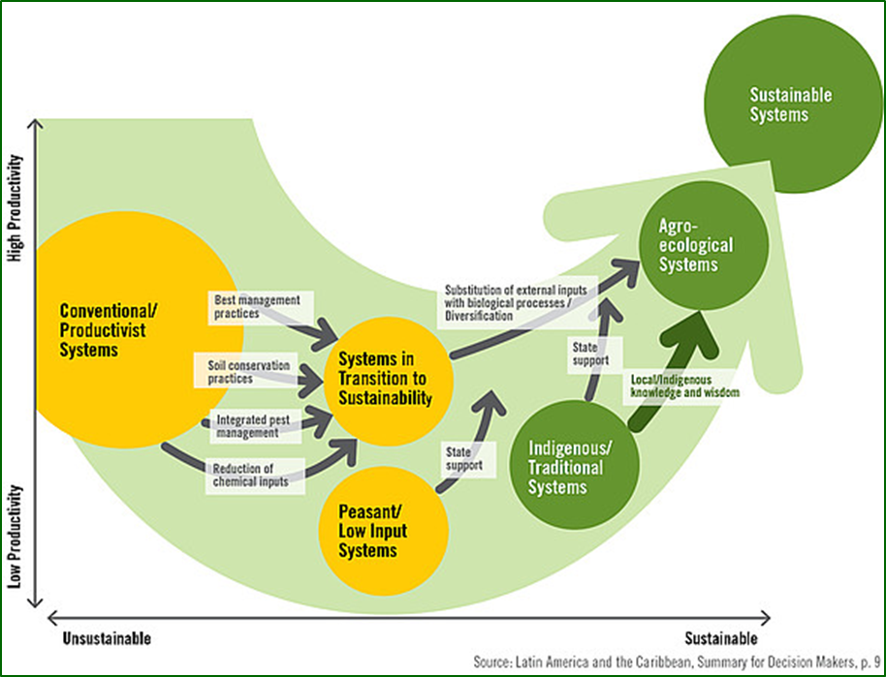
¿Que Es la Transformación/Transición Agroecológica?
Transformar: Hacer cambiar de forma a alguien o algo. (Diccionario de la Real Academia Española, 2019)
Transición: Acción y efecto de pasar de un modo de ser o estar a otro distinto. (Diccionario de la Real Academia Española, 2019)

Slide 5
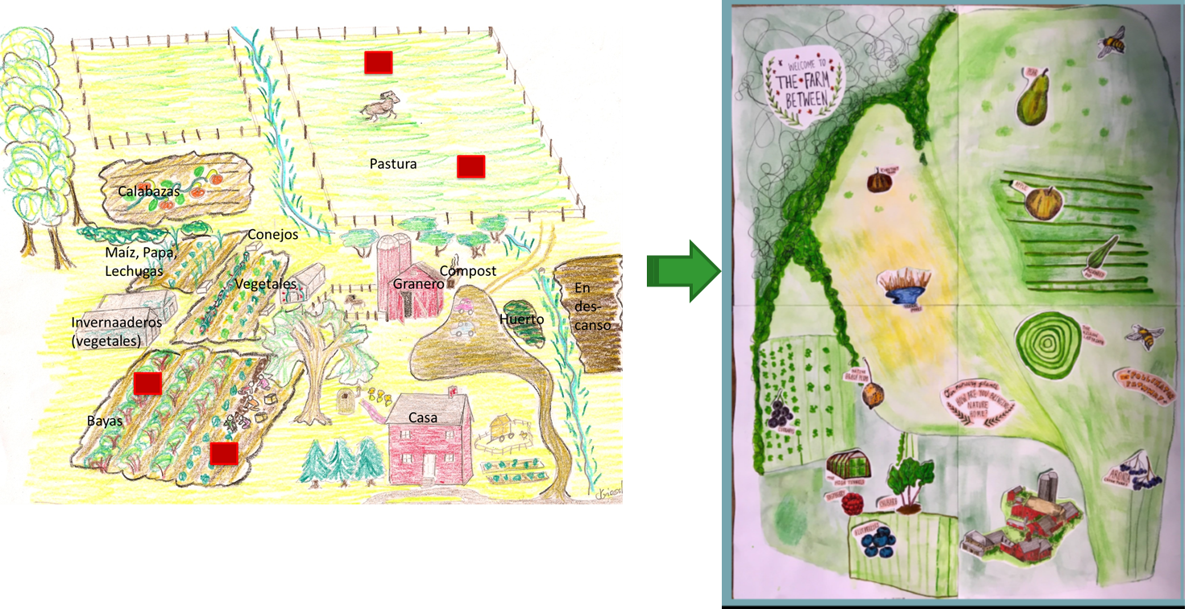
Análisis y Monitoreo del Proceso de Transición o de Transformación Agroecológica
  Énfasis en el proceso – “procesos, no proyectos”
    ¿Como se comienza?- ¿Cuál es el punto de partida?
    ¿Como se decide cual es el objetivo de la transición?
    ¿Como se escogen y aplican las herramientas para monitorear y evaluar el proceso?
    ¿Qué perspectiva agroecológica estamos usando?

Slide 6
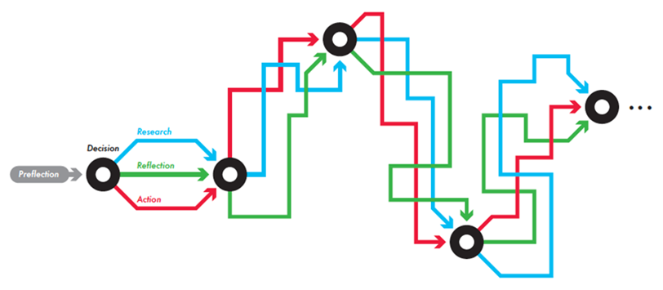
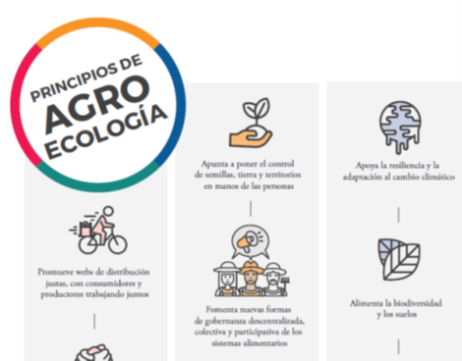
Enfoque de Como Analizar y Monitorear el Proceso de Transición o de Transformación Agroecológica
  En el ALC usamos dos enfoques principales para apoyar la transición:
    La IAP
    Herramientas/Enfoques basados en Principios de Agroecología
  No hay una sola forma de trabajar o “bala de plata”
    Actores
    Contexto
    Conocimientos y Preferencias
Investigación Acción Participativa (IAP)

Slide 7
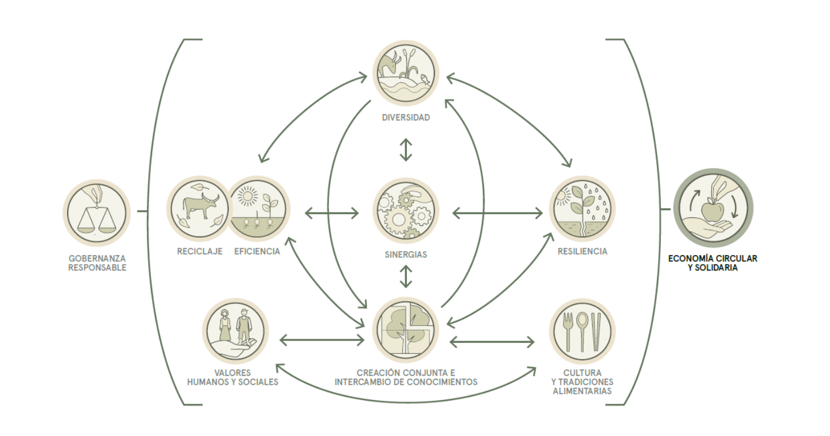
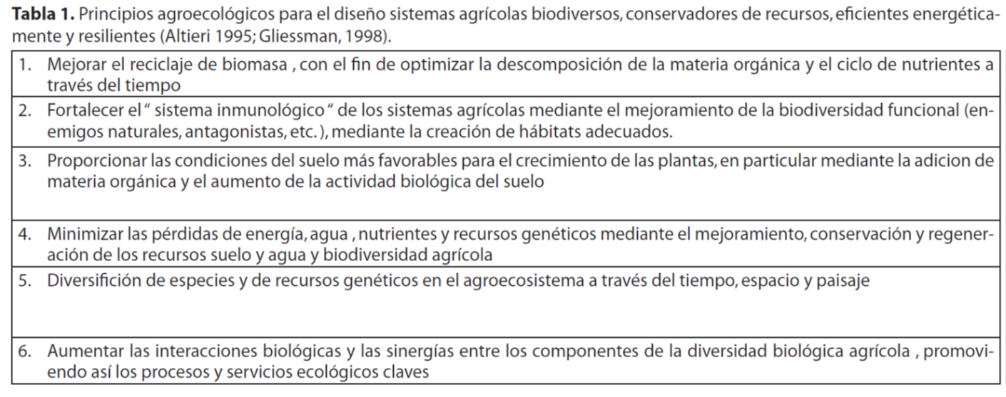
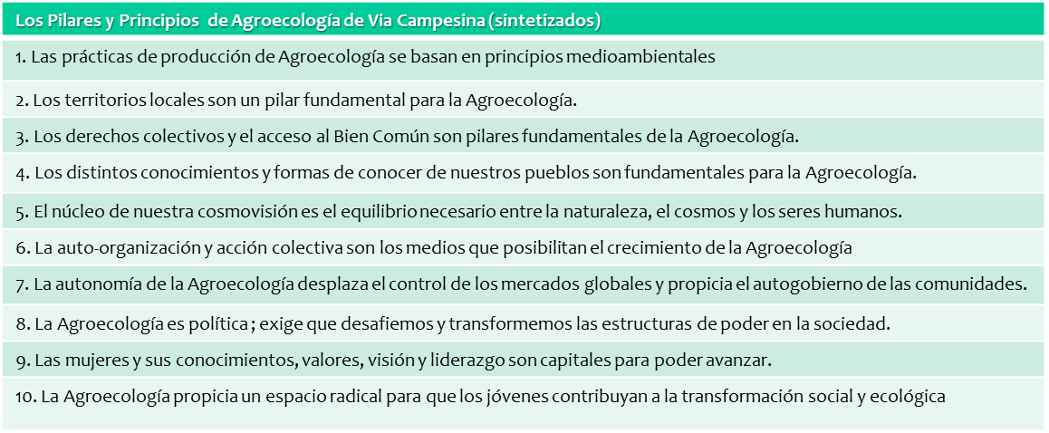
Una Diversidad de Propuestas de Principios Agroecológicos
Fuente: Nicholls, et al. (2015) Agroecología 10(1): 61-72 [libre acceso]
Fuente: FAO (2018) 10 Elementos de Agroecología [libre acceso]
Fuente: CIDSE (2018) Principios de Agroecología [libre acceso]
Fuente: Boletín Nyéléni # 28, 2016: https://nyeleni.org/spip.php?article605 [libre acceso]

Slide 8
Comparación de Algunas Propuestas de Principios Agroecológicos
 | Bell & Bellon (2018) | CIDSE (2018) | Colaborativo de Agroecología y Medios de Vida (ALC) | Nicholls, et al. (2016) | Elementos FAO (2018) | Vía Campesina 2016 Boletín Nyéléni # 28, 2016
Principios de Contexto | x |  |  |  | x | X
Principios Biofísicos/ Ecológicos | x | x | x | x | x | x
Principios Sociales/ Culturales | x | x | x |  | x | x
Principios Políticos | x | x | x |  | x | x
Principios Económicos |  | x | x |  | x
Modificación de cuadro elaborado por María Yumbla (2019)

Slide 9
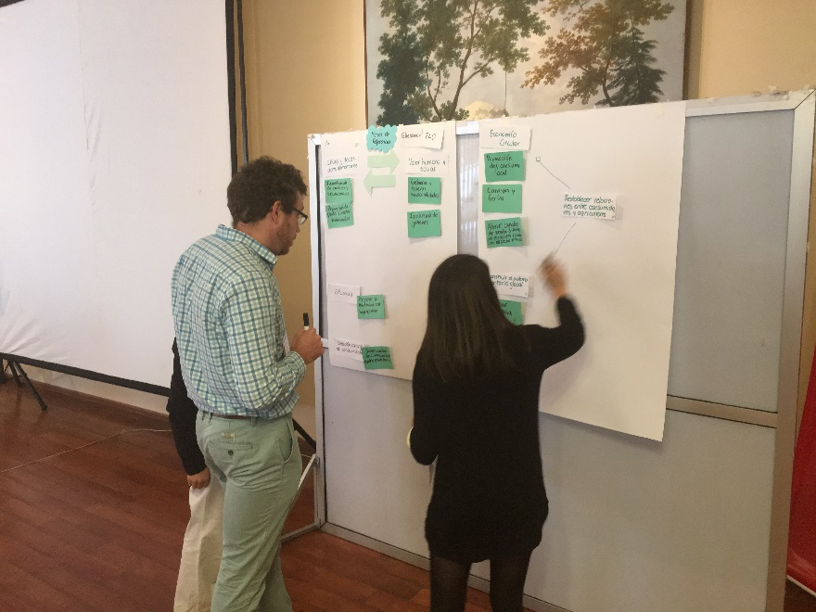
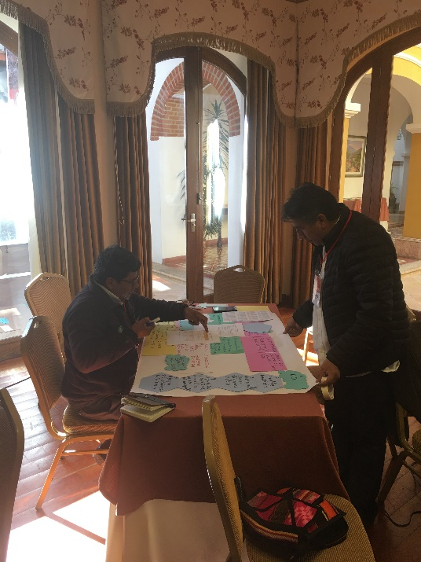
Ejercicio sobre Principios Agroecológicos en un Taller en Arequipa, Perú, en 2017
Diferentes tipos de organizaciones realizando investigación agroecológica- nacionales e internacionales
Marcos- Gliessman, FAO, ALC
Se conformaron 5 grupos y 1 individuo.

Slide 10

Marcos para Analizar el Desempeño y Transición Agroecológica
Petersen et al (2019) LUME Español; Inglés
Fuente: Biovision Agroecology Info Pool: https://www.agroecology-pool.org/
Fuente: FAO (2019) TAPE [libre acceso]
Fuente: FAO (2019) TAPE [libre acceso]

Slide 11
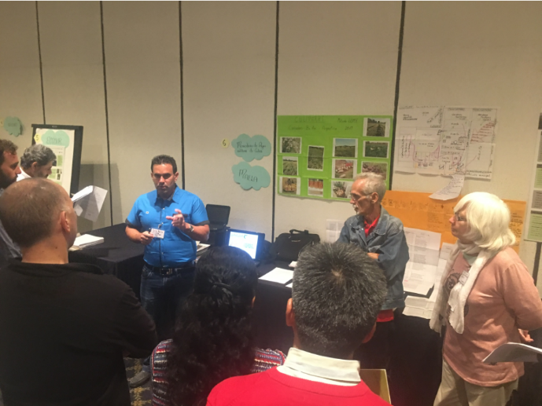
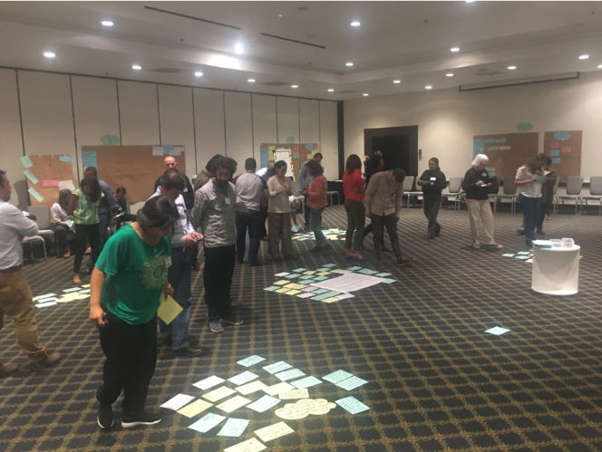
Herramienta para la evaluación del desempeño agroecológico

Slide 12
Ejemplo de un análisis de la transición a través del tiempo (antes y después de un proyecto). Fuente: FAO (2019).

Slide 13
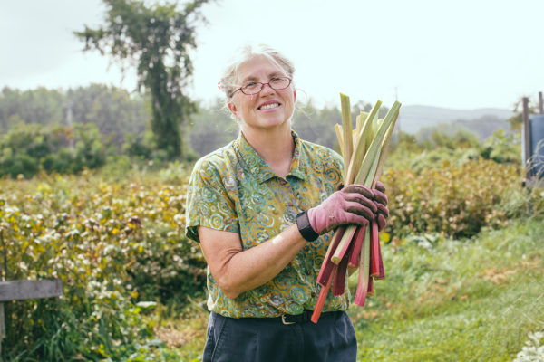
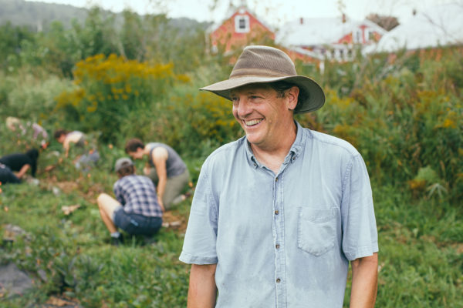
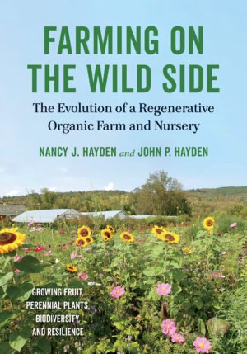
Ejemplo de Transformación Agroecológica
Nancy y John Hayden

Slide 14
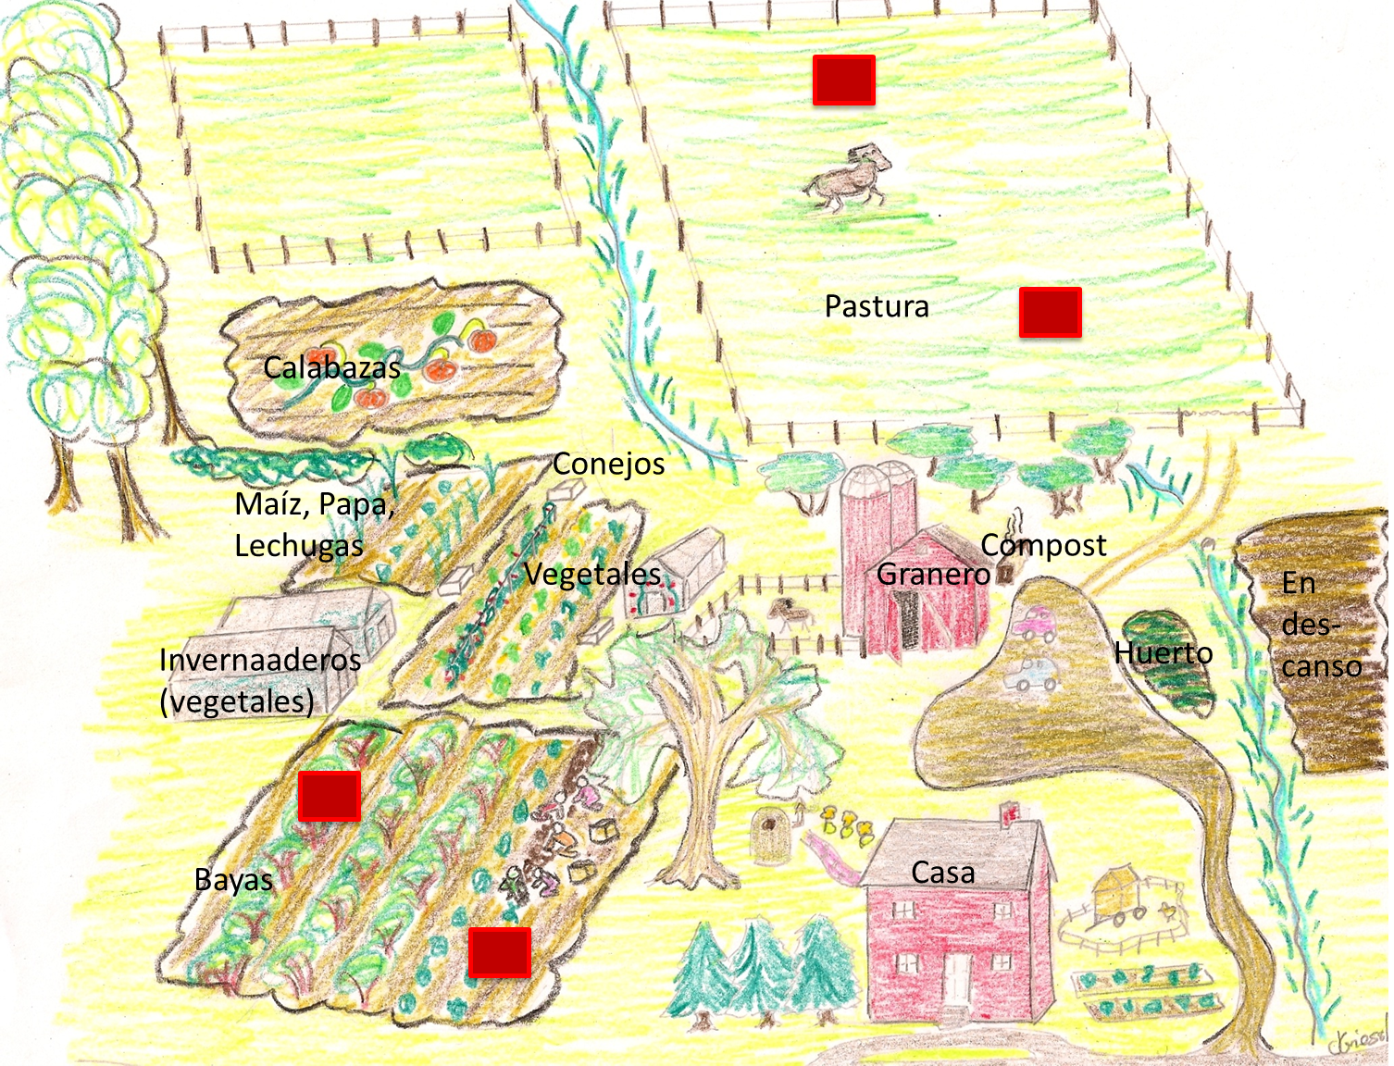
Ejemplo de Transformación Agroecológica
2009: Punto partida
Pastura
Cultivos anuales
Pocas bayas perennes
Ventas directas
Principios Agroecológicos Guía
Diversidad
Sinergias
Eficiencia
Resiliencia
Valores humanos y sociales
2019: Presente
Muchas bayas perennes
Arboles frutales
Vivero de bayas y árboles
Habitats de Polinizadores
Fuente: Alumnos de las clases de Agroecología Avanzada (Universidad de Vermont), años 2009, 2018 y 2019; Entrevistas con E. Méndez

Slide 15
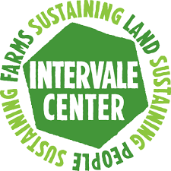
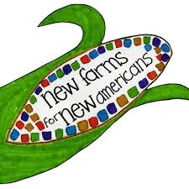



Estudio de Caso # 3: Agroecologia Urbana y Peri-urbana (UPAE) en Burlington Vermont, Estados Unidos
Slide by Martha Caswell
Notes:
Name and affiliation, trying to be efficient 10 minutes? End by 3:10

Slide 16
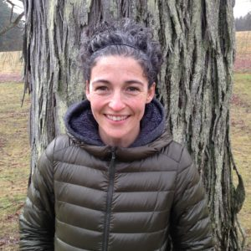
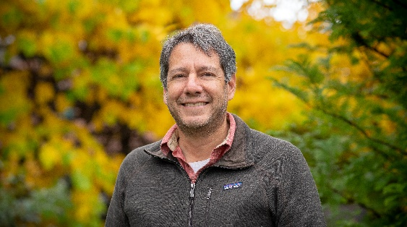
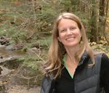
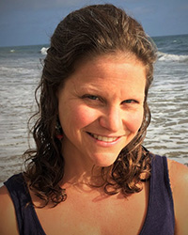
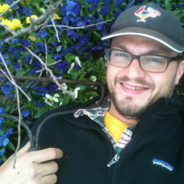
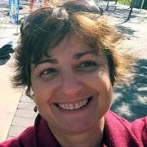
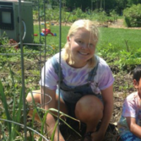
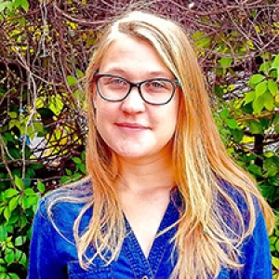
El Equipo UPAE
Martha Caswell, Líder, ALC
Ernesto Méndez, Professor de Agroecología, ALC
Stephanie Hurley, Profesora de Diseño Ecológico
Rachelle Gould, Profesora de Estudios Ambientales
Josh Taylor, Estudiante de PhD en Sistemas Alimentarios
Maria Juncos, estudiante de PhD, York University/ALC
Nell Carpenter, estudiante de lic Estudios Ambienatles
Tatiana Gladkikh, estudiante de PhD en recursos naturales

Slide 17

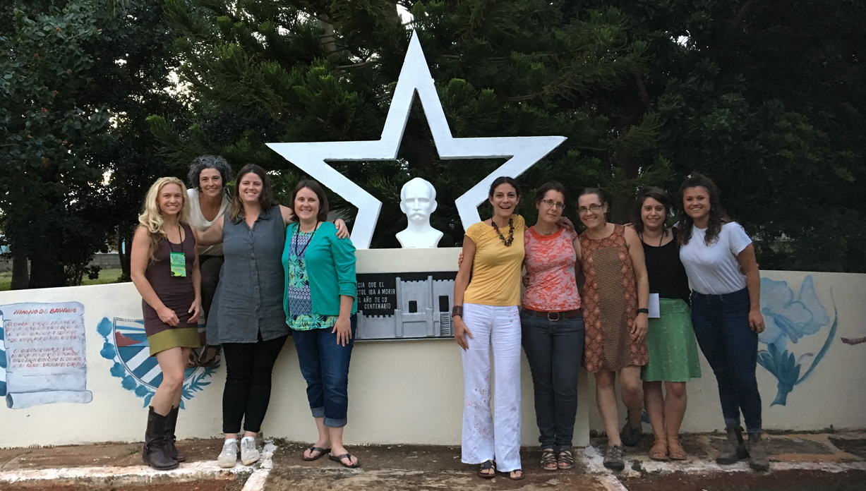
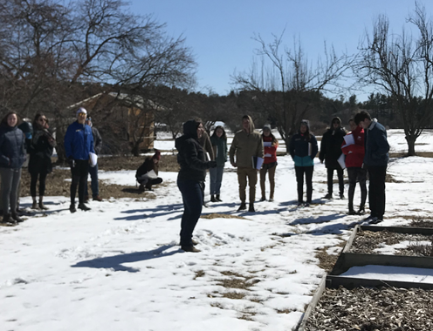
Proceso (2016-)
Definición colectiva (aproximada de agroecología)
Selección de marco de principios agroecológicos
Talleres de socialización de todxs los actores
Intercambios con Cuba sobre agroecología urbana
Desarrollo de Preguntas y Métodos de investigación

Slide 18

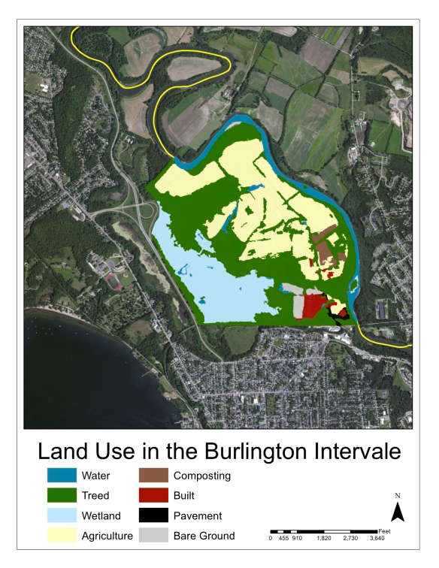
El Intervale: Descripción y Programas
Tierra “rescatada”- 252 ha, en la periferia de Burlington
Se convirtió en una organización sin fines de lucro, en 1988,
Misión de “fortalecer los sistemas alimentarios comunitarios”
Programas:
  Incubadora de agricultores
  Fincas comerciales
  Planificación de fincas
  Centro de distribución de alimentos
  Buen manejo de tierra
  Vívero para la conservación (árboles)
  Rescate de comida y espigueo
Notes:
5 min TG/RG, 5 min MJ/EM, 2 min repository/MC, comments from Patrick and Chelsea, done by 4

Slide 19
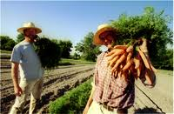
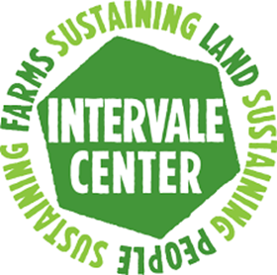
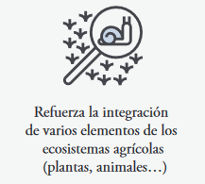
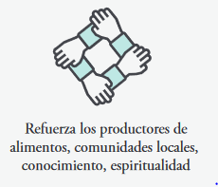
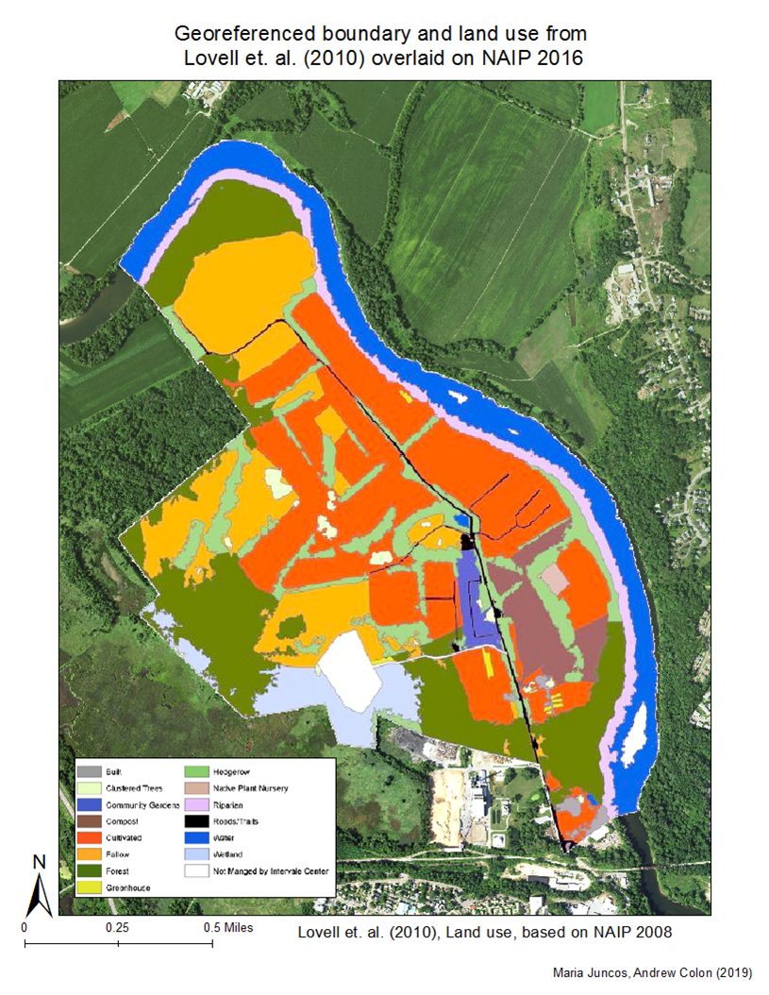
Principios
Actividades Acordadas sobre Agroecología
Inventario de principios agroecológicos por uso de suelo
Priorización de principios
Proyecto de diseño de prácticas para apoyar principios agroecológicos con curso en 2019
Análisis colectivo
Siguientes pasos para la transición agroecológica
En descanso
Agrícola
Cercas vivas
Bosque
Vivero Arboles
Humedal
Notes:
5 min TG/RG, 5 min MJ/EM, 2 min repository/MC, comments from Patrick and Chelsea, done by 4

Slide 20
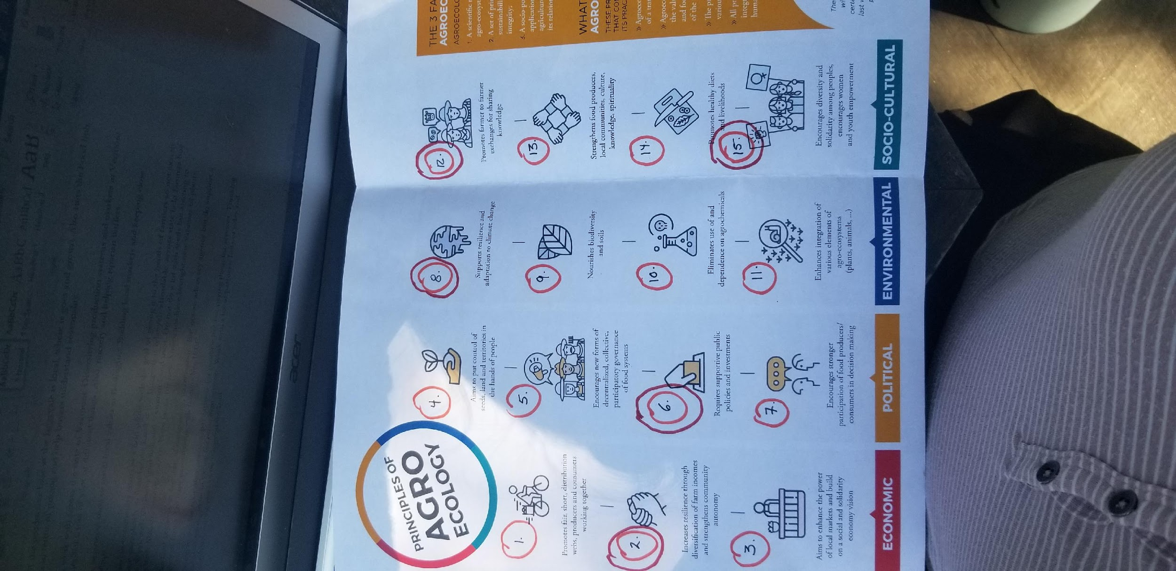
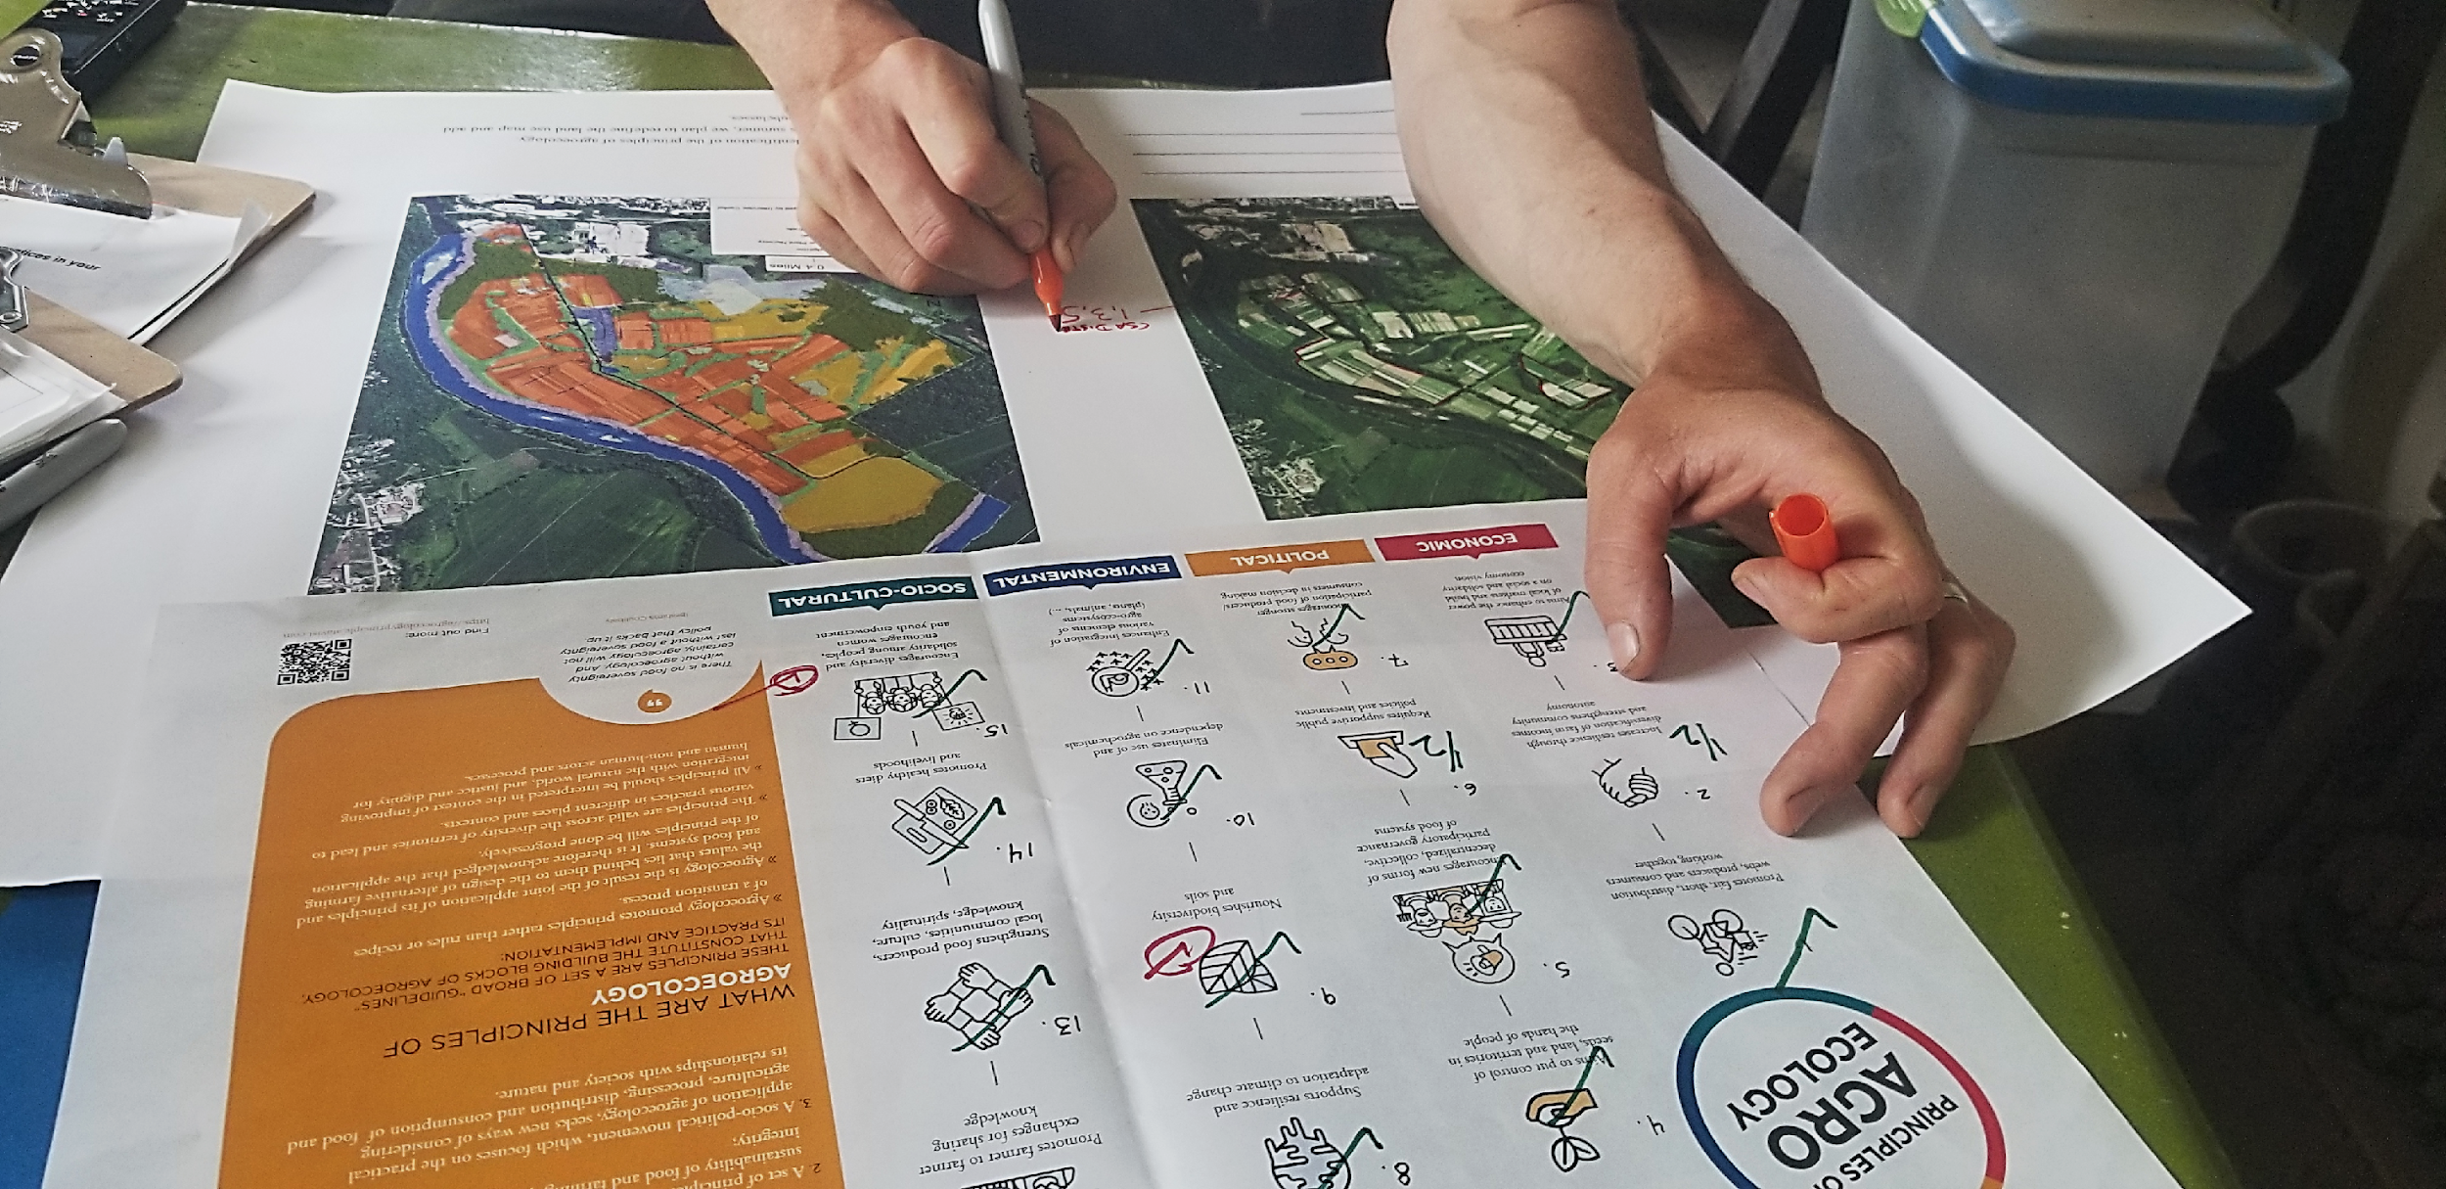
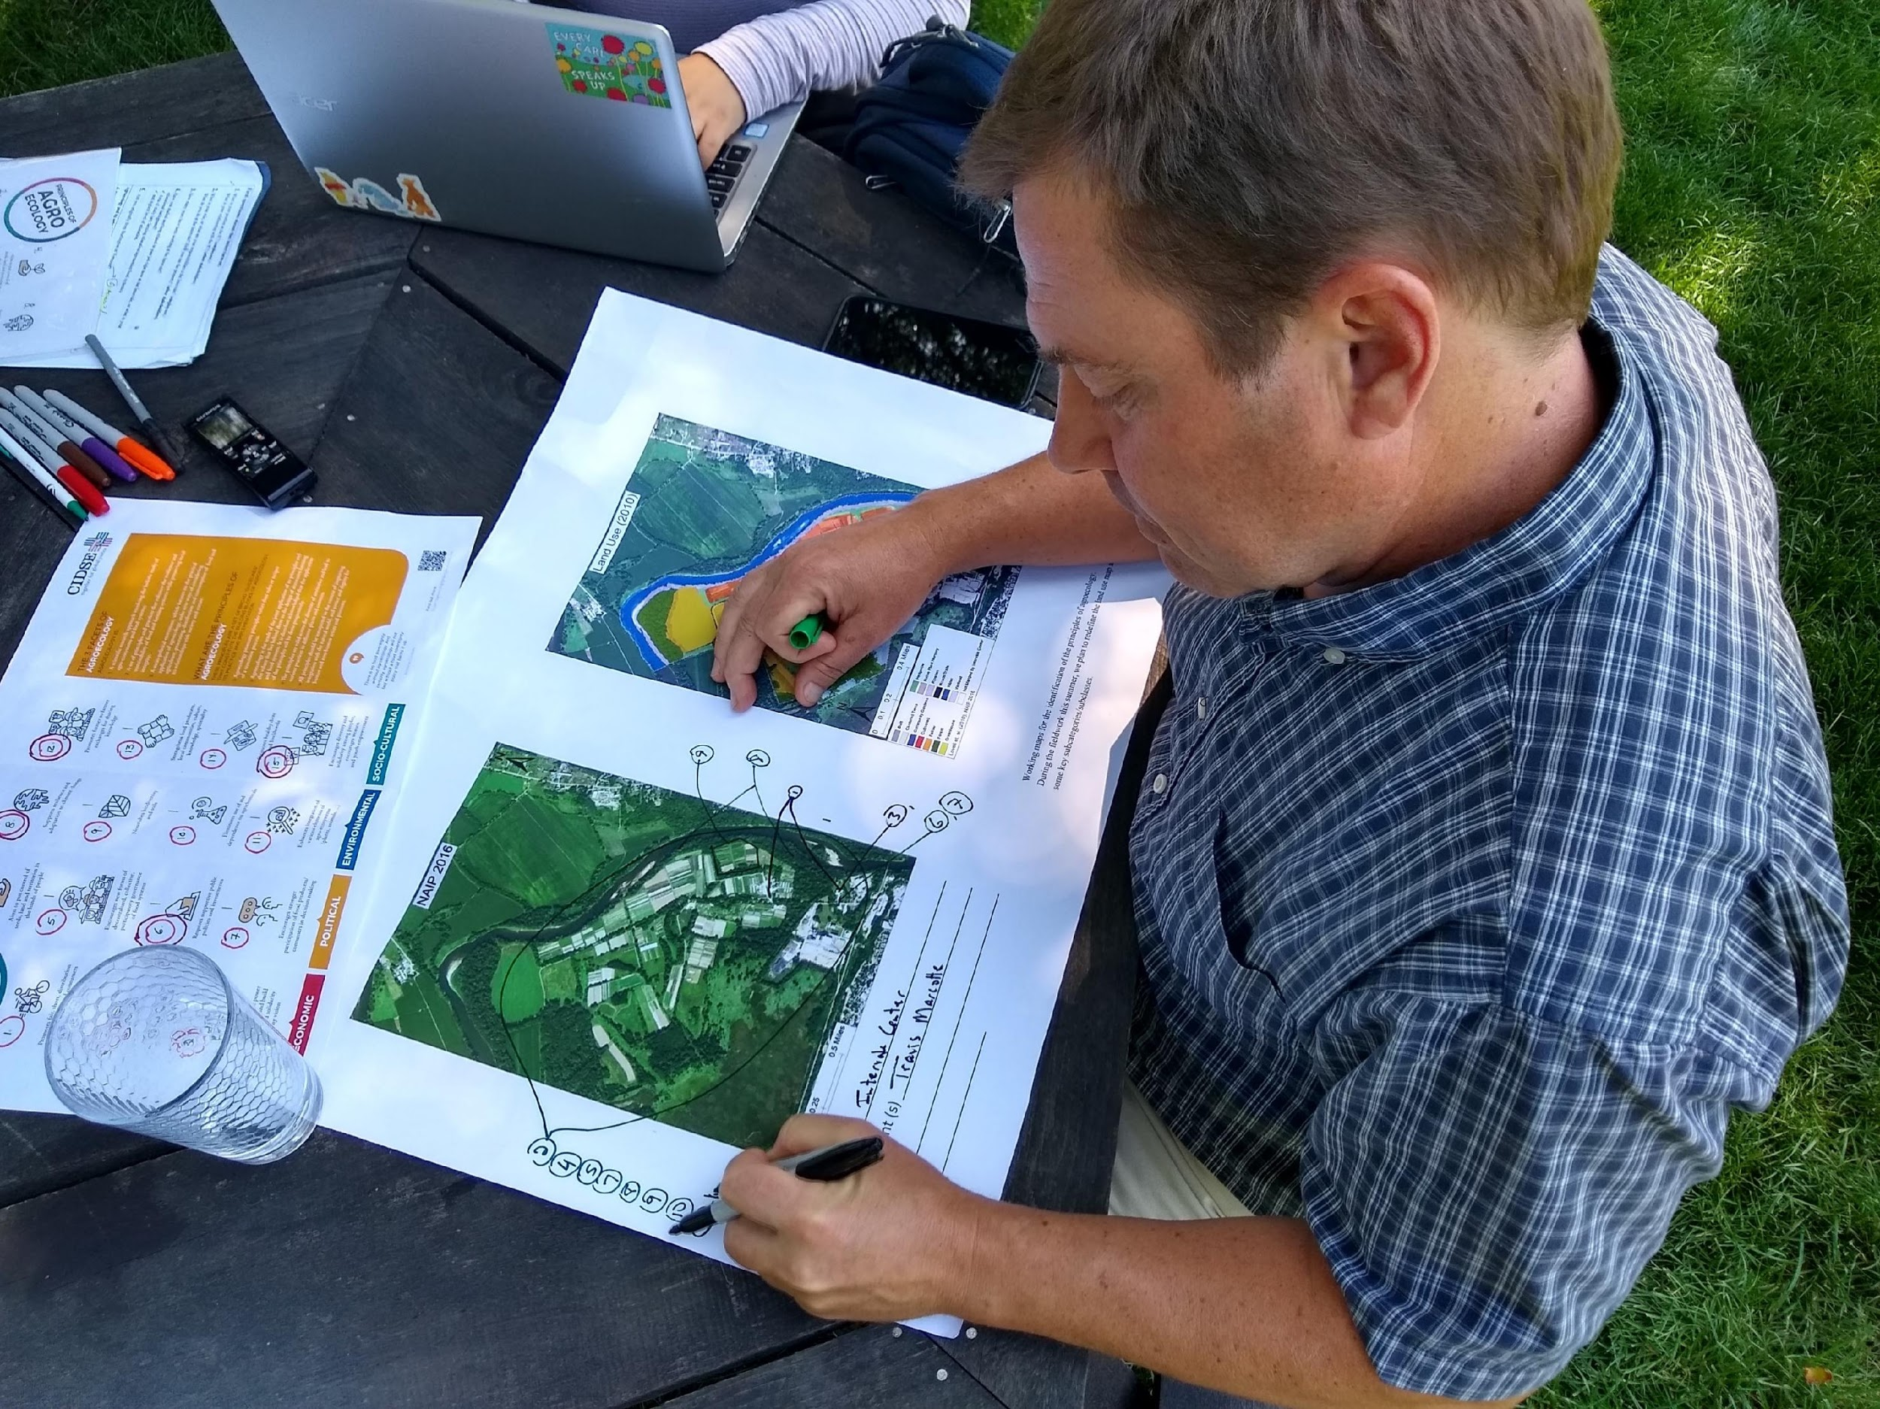
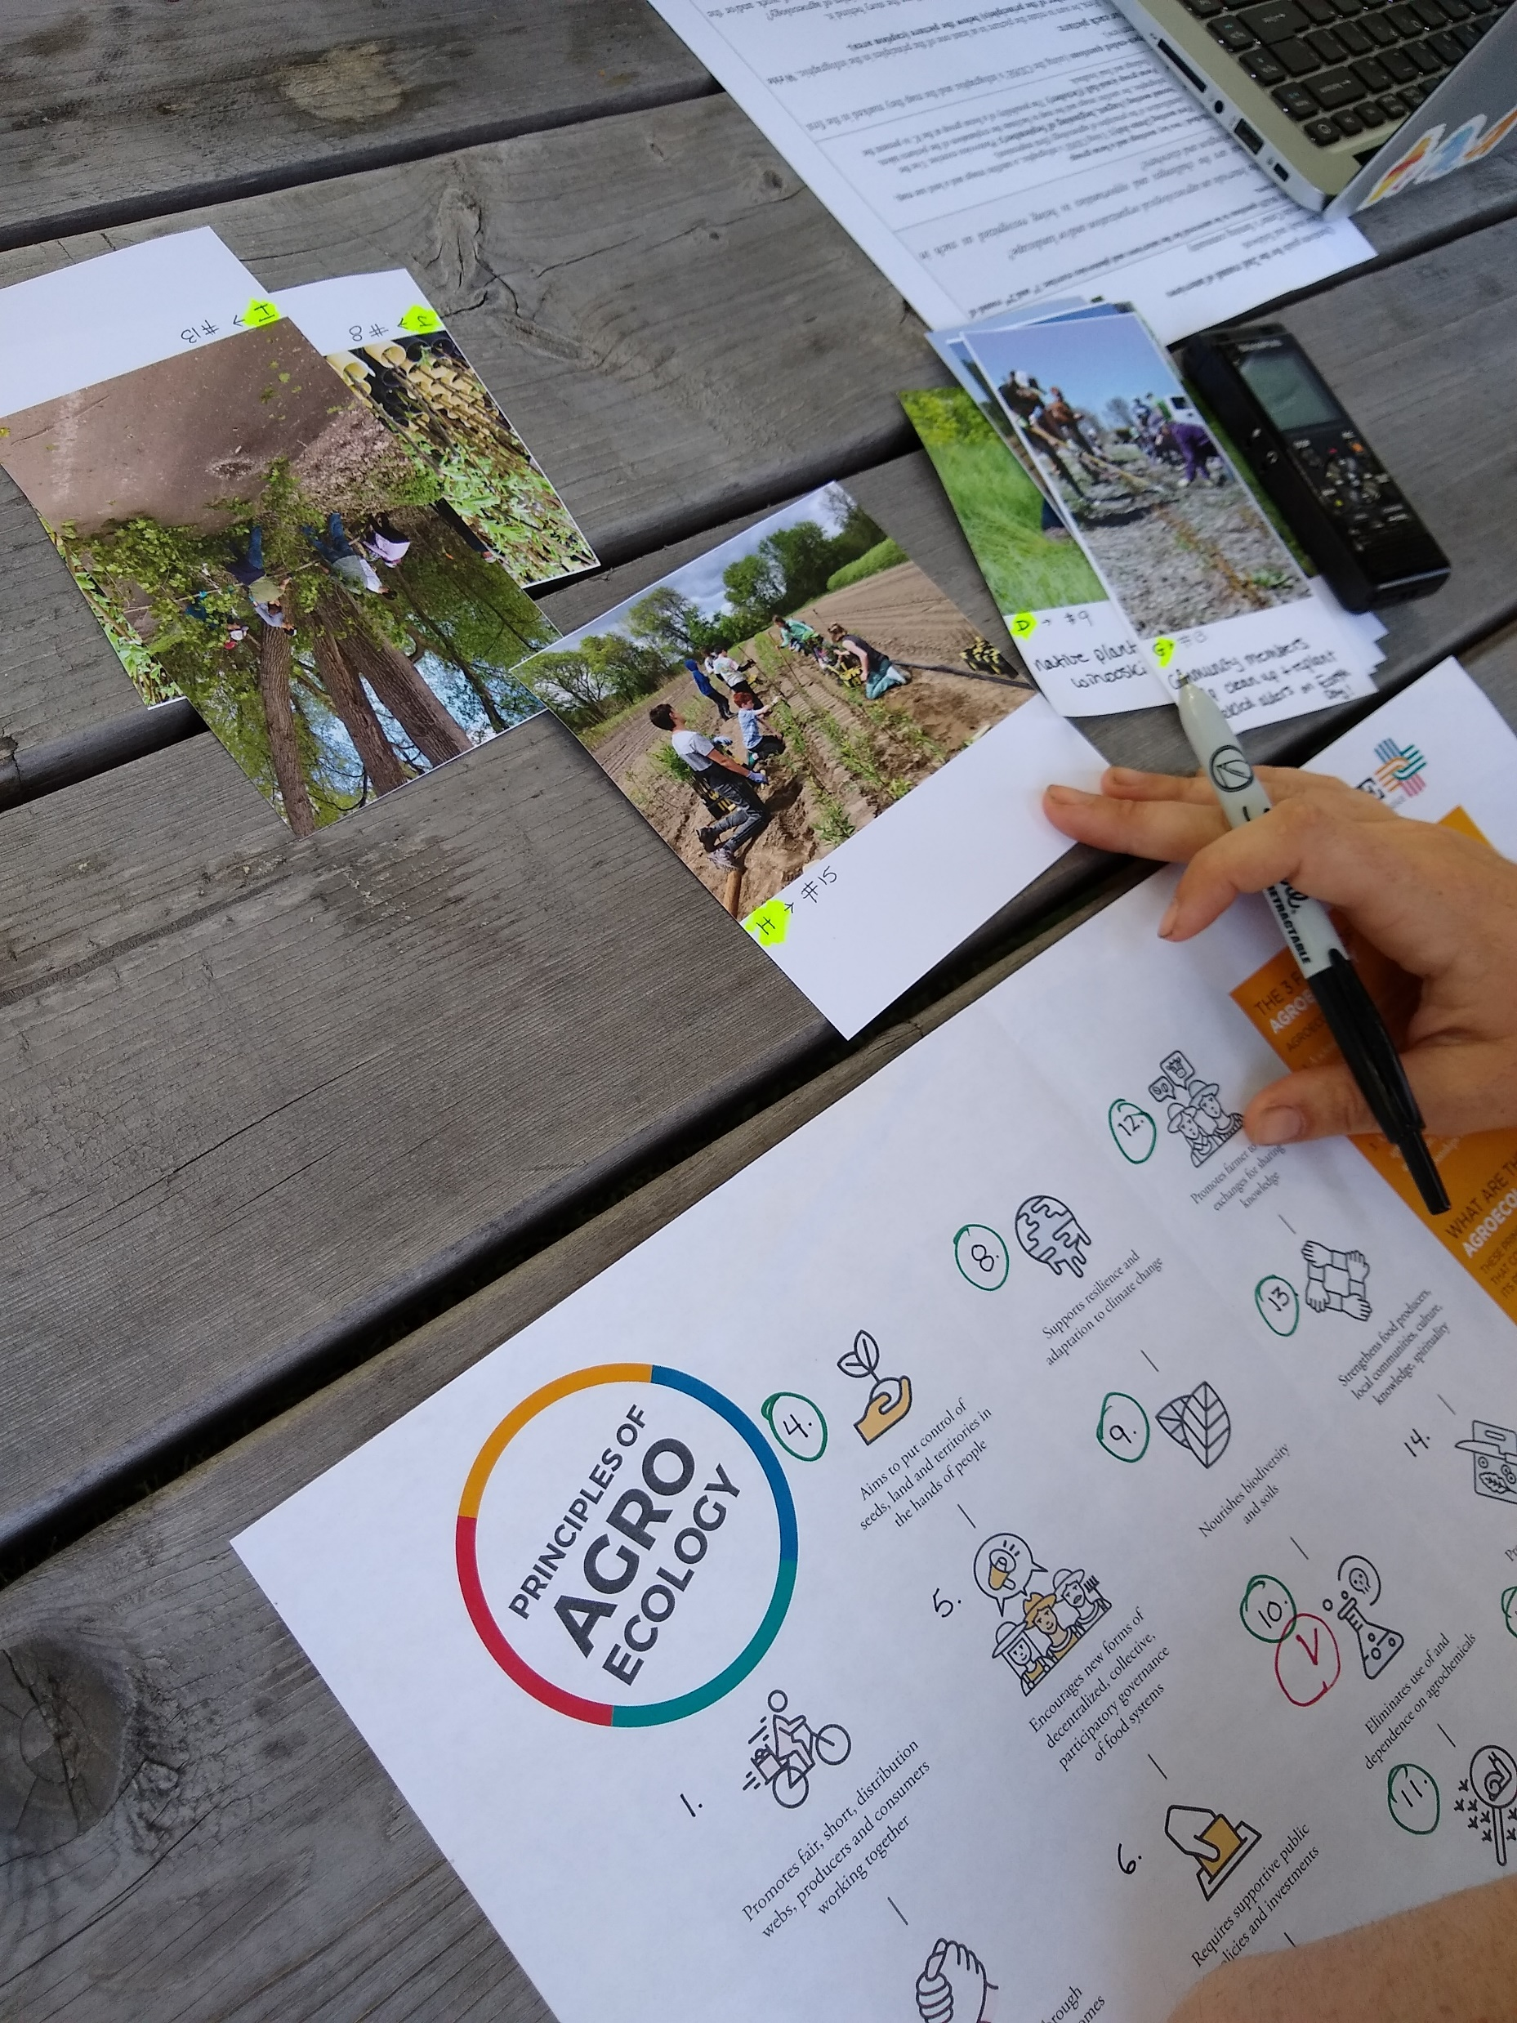
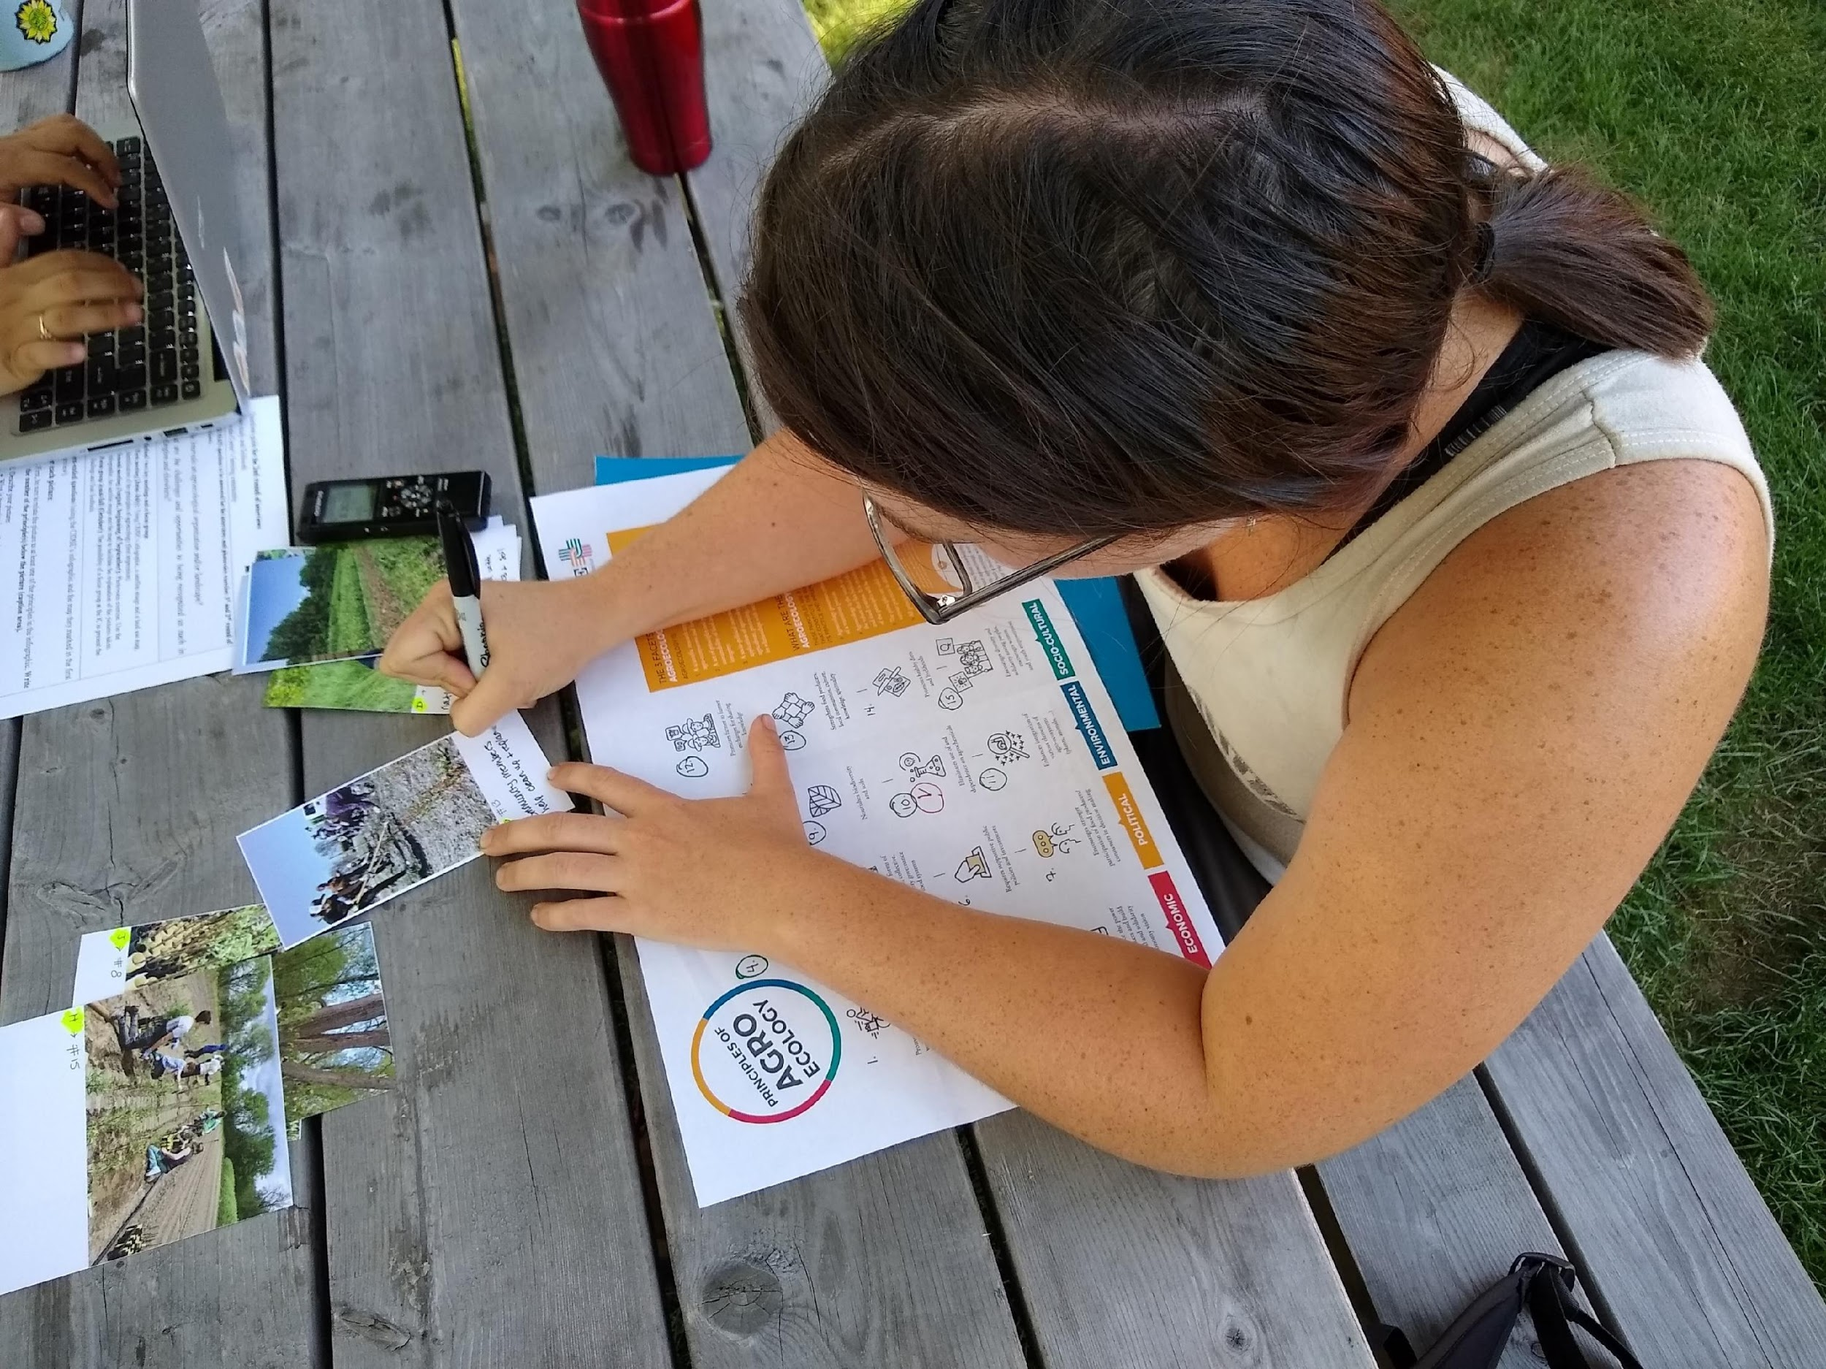
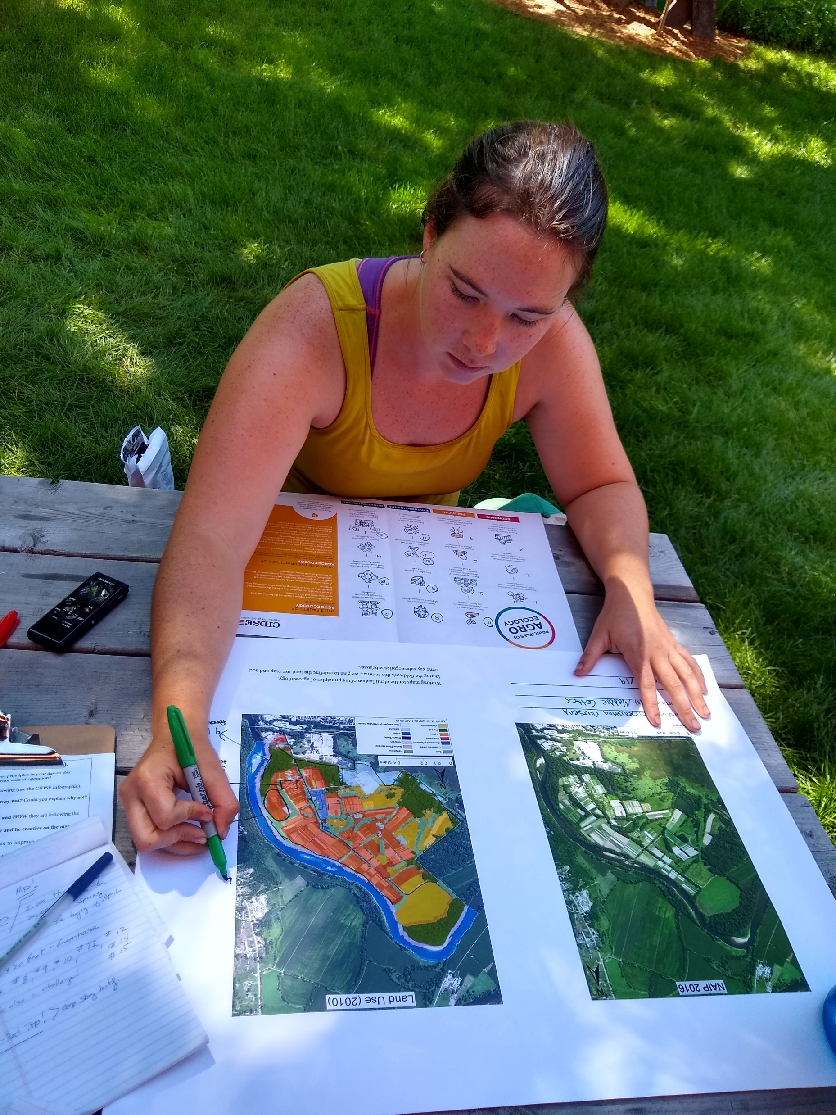
Metodos Cualitativos
1ª ronda entrevistas n=29 inventario de principios en mapa con actores clave
1
2
3
Experiencia: educacion,
trabajo,
Años en Intervale
ID los principios presentes con ejemplos
Ubicacion de los principios en el mapa
2ª ronda de entrevistas n=18; 15 mapas
1
2
3
Uso de ‘Foto Voz’
ID principios en las fotos Explicar y dar ejemplos. Mostrar en el mapa

Slide 21
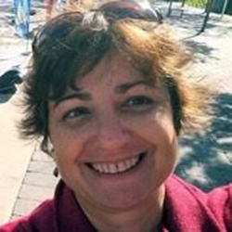
Maria Juncos,
Candidata Doctoral
York University

Slide 22

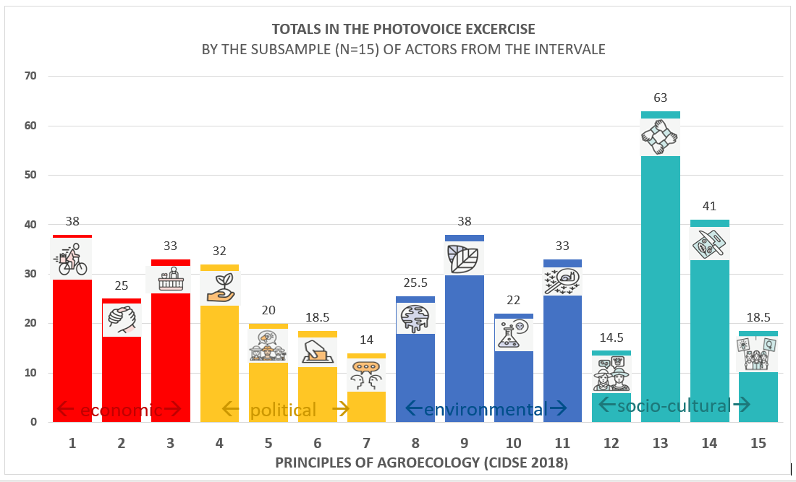
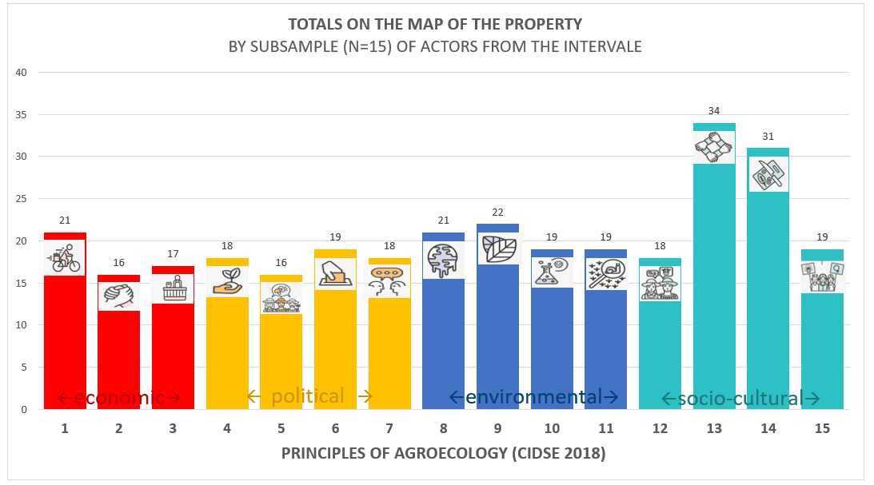
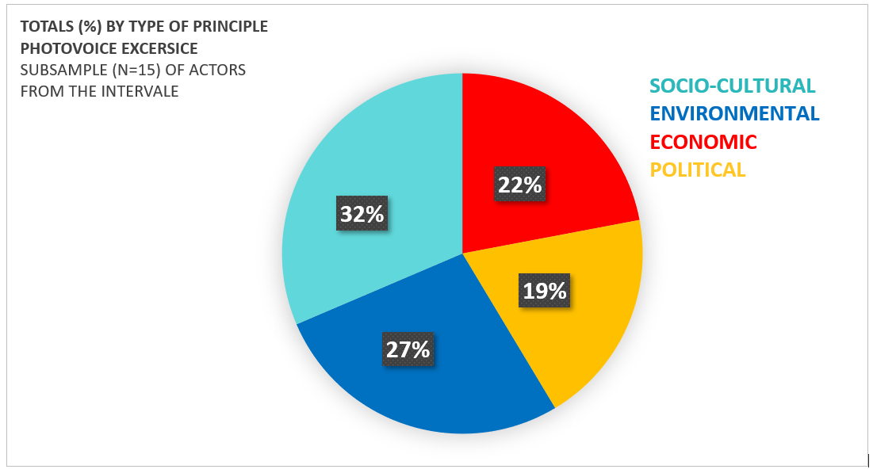

Inventarios de Principios Agroecológicos en el Intervale [Triangulación de Métodos]
Foto Voz
Mapas

Slide 23


Taller de Reflexión/Discusión Colectiva sobre Principios Agroecológicos
Enero, 2020

Slide 24


Siguientes Pasos para la Transición Agroecológica
Enero, 2020
Priorización de Principios
Acciones

Slide 25

¿ Preguntas ?
¿Comentarios?
Muchas Gracias !!

